Slide 1

分光计的调整和使用
Adjustment and Application of Spectrometer
浙江大学 物理实验教学中心

Slide 2
目录 CONTENTS
实验背景
1
EXPERIMENT BACKGROUNDS
实验内容
4
实验目的
EXPERIMENT CONTENT
2
EXPERIMENT OBJECTIVE
5
数据处理
实验原理
DATA PROCESSING
3
EXPERIMENT PRINCIPLE
6
实验思考
EXPERIMENT INSPIRATION

Slide 3
1
实验背景
EXPERIMENT BACKGROUNDS

Slide 4
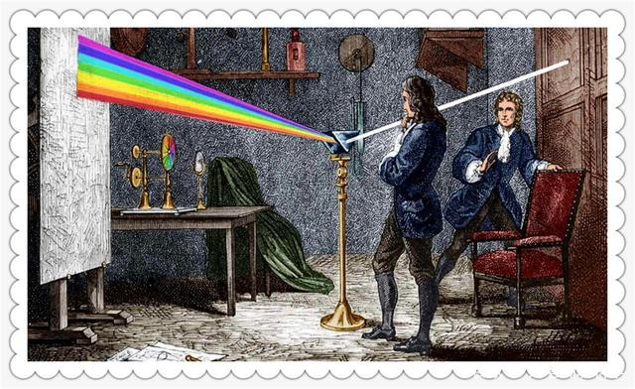
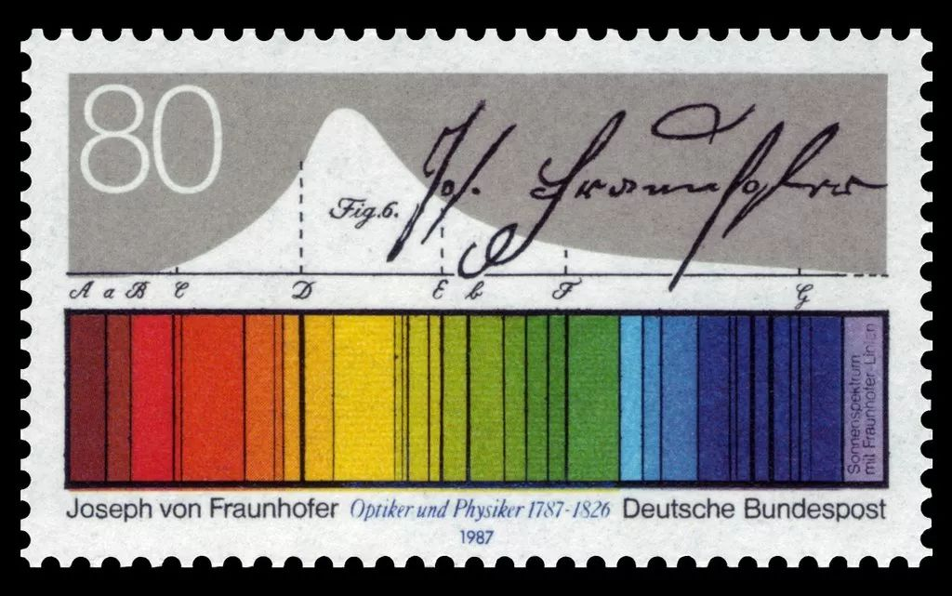
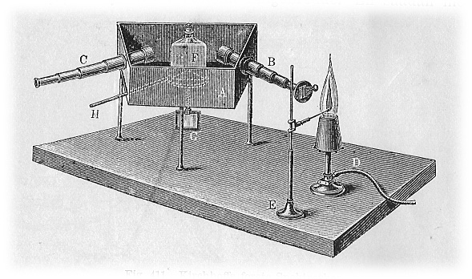
1
实验背景
EXPERIMENT BACKGROUNDS
1.1 光谱的研究历史
1666年
艾萨克·牛顿
1814年
约瑟夫·冯·夫琅和费
1859年
古斯塔夫·基尔霍夫
罗伯特·威廉·本生
Notes:
人类对光的色彩充满好奇。//1666年，牛顿对光的色散开始系统的研究，他让太阳光经过一个小孔后射到三棱镜上，揭开了颜色之谜，打开了光谱学大门。时间快进到1814年，夫琅和费发明了第一台分光计，利用该装置研究太阳光谱，发现可见光区域有574条暗线，这些暗线被命名为夫琅和费线。但是这些暗线的成因当时并不清楚。1859年，基尔霍夫和本生对暗线作出了解释（并且推测暗线形成的原因是太阳外层的一些元素和地球大气层的吸收造成的），并设计了高精度分光计，测出了夫琅和费暗线位置对应的所有元素。从此开启了光谱分析的新篇章。在分光计的发展历程中，我们看到科学的进步是循序渐进，永无止境的。//
其刻度盘的圆周较大，度盘是以10′的间隔划线．望远镜的角游标精度为10″；他的分光计上只有望远镜而没有平行光管．为了得到单色光源距灯约13英尺 （3.9m） 处放一竖直狭缝和玻璃棱镜，六束色散光由距离700英尺 （ 约210m） 远的另一建筑物内的分光计接收〔1〕．分光计平台上放有要进行定量测量的棱镜．由于所对的远距离光源狭缝的夹角很小，观察者通过分光计望远镜看到每个火焰发出一束 “单色” 光。
研究元素的发射和吸收光谱，是我们认识物质微观世界和了解原子内部的重要途径之一．
在牛顿将太阳光用棱镜展开成从红光到紫光的各种颜色的光谱之后，1802年渥拉斯顿和1814年夫琅和费彼此独立地观察了太阳光谱中的暗线．夫琅和费使用了分光计，他注意到光源狭缝必须很窄，从分光计上看角度为40″甚至更小些，以便看出更多的暗线；如果缝宽大于1′，由于狭缝像的重叠，看到的谱线就很少了．他还发现，不管棱镜材料是否相同，也不管定日镜
是对向太阳、月亮或其他星体，暗线总按同样的方式分布，但少数最亮的星球光谱中的暗线排列位置不同．为了收集更多的光，他用一个曲率半径很大的柱面平凸透镜聚集星光．
画出了靠红端的 B 与靠紫端的 H 之间的光谱中的574条暗线，现在仍称为夫琅和费线．后来他又注意到其中一些暗线看来与许多火焰光谱中的亮线对应；
夫琅和费还用他的刻划光栅测定了一些太阳光谱暗线的波长，其六条主要暗线波长的精度三十年内没有人能够超过．但是对夫琅和费线的正确解释，直到1859年才由基尔霍夫和本生作出．
铯和铷。本生和生产这种矿泉水的老板商量，利用工厂的设备蒸发和处理了44000升这样的矿泉水，提炼出7克的铯。而在处理矿泉水的过程中还提炼出10克的铷。后来其他化学家也利用分光镜发现了铊和铟

Slide 5
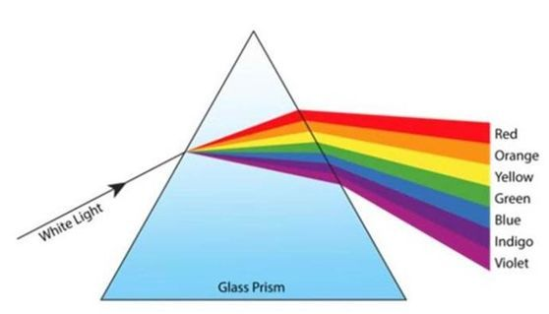
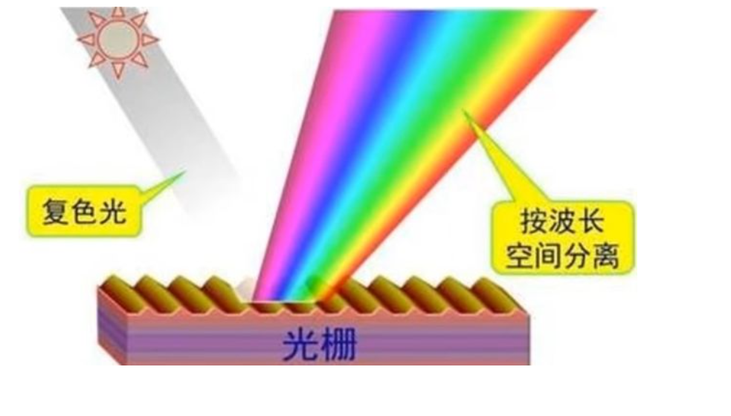
1
实验背景
EXPERIMENT BACKGROUNDS
1.2 现代分光计
现代分光计，是一种测量光线偏转角的仪器，又称测角仪。
应用：折射率、光波长、光栅常数等的测量。
红色
橙色
黄色绿色蓝色靛色
紫色
白 光
棱 镜
棱镜式光谱仪
光栅式光谱仪
Notes:
//现代分光计，其核心功能是测量光线的偏转角，所以又称为测角仪。一个物理量如果能写成光线偏转角的函数形式，我们就可以通过直接测量光线偏转角度，来间接测量该物理量，例如折射率，波长等等。//现代光谱仪根据分光器件的不同，主要分成棱镜式光谱仪【利用棱镜的分光作用制成】和光栅式光谱仪，有兴趣的同学可以进一步了解。//

Slide 6
2
实验目的
EXPERIMENT OBJECTIVE

Slide 7
2
实验目的
EXPERIMENT OBJECTIVE
教学目标：
了解分光计结构、光路和各部分作用
掌握分光计调整和使用
利用棱脊分束法测量三棱镜顶角

Slide 8
3
实验原理
EXPERIMENT PRINCIPLE

Slide 9
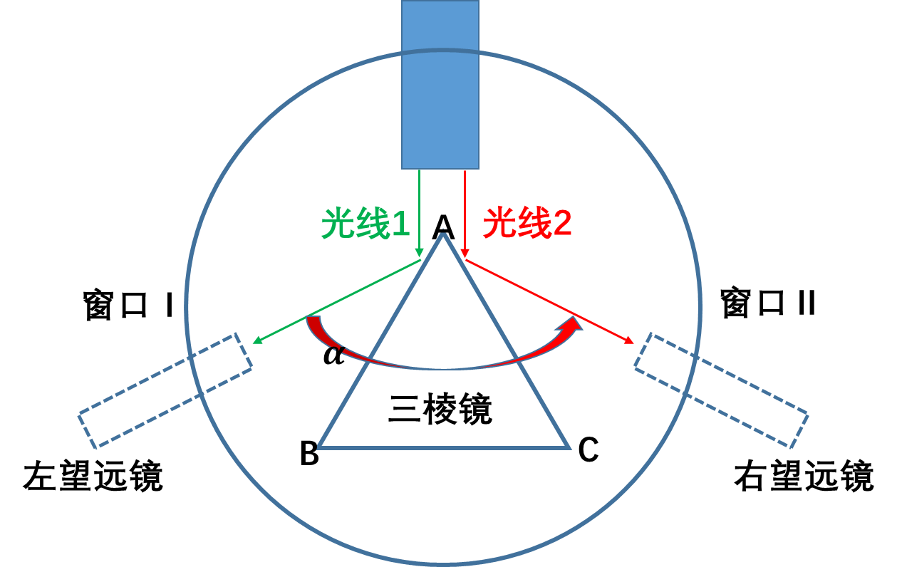
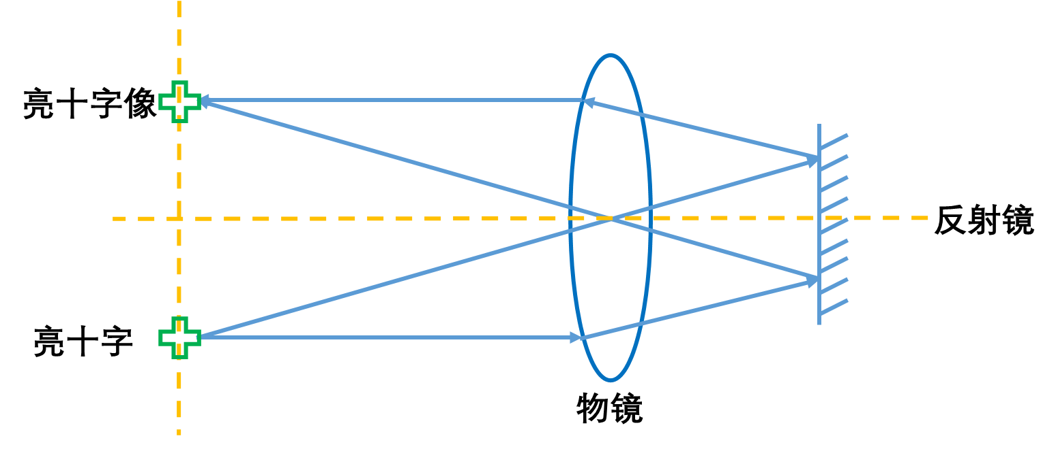
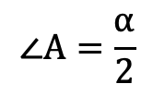
3
实验原理
EXPERIMENT PRINCIPLE
3.0 光路图
反射法测量三棱镜顶角（棱脊分束法）
自准直法
$$∠A=\frac{α}{2}$$

Slide 10
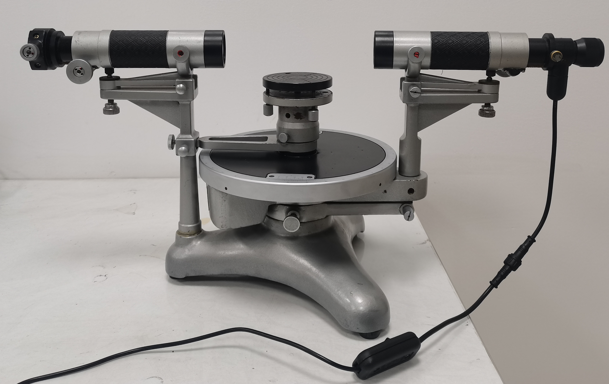
3
实验原理
EXPERIMENT PRINCIPLE
3.1 分光计结构
平行光管
望远镜
载物台
角刻度盘
底座
分光计主轴
分光计

Slide 11
3
实验原理
EXPERIMENT PRINCIPLE
3.1 分光计结构
载物台
载物台升降锁住螺钉
平行光管
自准直望远镜
角刻度盘
游标盘止动螺钉
转座与刻度盘锁住螺钉(在后面)
底座
望远镜止动螺钉
Notes:
这是自准直望远镜，//这是它的止动螺钉，当这个螺钉松开的时候，望远镜就可以绕着仪器主轴转动。//这是角刻度盘,它由内游标盘和外主刻度盘组成，主刻度盘嵌在下方望远镜的套筒上，//当这颗螺钉锁紧时，主刻度盘就会和望远镜一起转动。//这是内游标盘和它的止动螺钉，由于内游标盘直接套在了仪器主轴上，所以当这颗螺钉松开的时候，内游标盘就可以绕着仪器主轴转动。//这是用来放置光学器件的载物台，下面的三颗螺钉可以控制载物台的倾斜度//。这是它的止动螺钉，由于载物台套在了内游标盘的套筒上，所以当这颗螺钉锁紧的时候，内游标盘就会和载物台一起转动。//这是用来产生平行光的平行光管【手指向平行光管】，它直接固连在//下面的底座上【顺着固定轴指向底座】。我们需要熟悉分光计各部分的作用和连接方式。//这些部分有机地构成了分光计，每一部分都发挥了重要的作用。//

Slide 12
3
实验原理
EXPERIMENT PRINCIPLE
3.2 分光计的调整
分光计调整的目标
（等高共轴，两个焦距，三个垂直）
望远镜中看清平行光所成的像
平行光管发出平行光
望远镜光轴垂直于仪器主轴
平行光管光轴垂直于仪器主轴
载物台平面垂直于仪器主轴
自准直望远镜
载物平台
平行光管
f
f
Notes:
在了解了分光计结构后，如何进行分光计的调整呢？我们有三大目标：首先要做到一个等高共轴，是指望远镜平行光管和载物台上的器件 等高共轴，其次是两个焦距：一个指望远镜的十字叉丝在物镜焦平面，此时望远镜中能看清楚平行光所成的像，另一个是指平行光管的狭缝在透镜焦平面上，此时平行光管发出平行光。最后是三个垂直是指望远镜光轴、平行光管光轴、载物平面垂直于仪器主轴。

Slide 13
3
实验原理
EXPERIMENT PRINCIPLE
EXPERIMENT PRINCIPLE
3.2 分光计的调整
3.2.1目测预调
调节望远镜光轴大致水平；
调节平行光管光轴大致水平;
调节载物平台大致水平;
Notes:
首先在正式调节前，需要进行目测预调。//需要从分光计的侧面观察望远镜和平行光管的光轴和下面的这个狭缝之间的间距是否相等，并通过倾斜度调节螺钉进行调节。//下面按照“五个步骤”进行调节。//

Slide 14
3
实验原理
EXPERIMENT PRINCIPLE
Notes:
望远镜中要能够看清平行光所成的像，我们先了解下望远镜的结构，它由目镜和物镜组成，为了进行定量测量，在这个位置有个带刻度的分划板，分划板下方有个发绿光的小灯泡，这是一个45度半透半反镜，在这边镀有全反膜上面开了一个十字形小孔，光可以透过。
我们首先调节目镜旋钮，。。。
将双面镜紧贴到物镜口，调节该旋钮，改变分划板与物镜间距离，当分划板在物镜焦平面上时，根据自准直原理，绿十字点光源经过双面镜反射，可以在上刻度线位置看到清晰的绿十字像。

Slide 15
3
实验原理
EXPERIMENT PRINCIPLE
Notes:
望远镜中要能够看清平行光所成的像，我们先了解下望远镜的结构，它由目镜和物镜组成，为了进行定量测量，在这个位置有个带刻度的分划板，分划板下方有个发绿光的小灯泡，这是一个45度半透半反镜，在这边镀有全反膜上面开了一个十字形小孔，光可以透过。
我们首先调节目镜旋钮，。。。
将双面镜紧贴到物镜口，调节该旋钮，改变分划板与物镜间距离，当分划板在物镜焦平面上时，根据自准直原理，绿十字点光源经过双面镜反射，可以在上刻度线位置看到清晰的绿十字像。

Slide 16
3
实验原理
EXPERIMENT PRINCIPLE
3.2 分光计的调整
3.2.2望远镜中看清平行光所成的像
反射像
分划板
透射窗
伸缩目镜筒
旋转目镜调节鼓轮
物镜
物镜筒
分划板
目镜筒
目镜
自准直法
灯泡
调目镜旋钮，使分划板叉丝和下方“十”字光斑清晰,无视差。
伸缩目镜筒，双面镜反射回来的“十”字像清晰，无视差。
摆正叉丝，转动载物台，十字像沿着叉丝线移动。
Notes:
望远镜中要能够看清平行光所成的像，我们先了解下望远镜的结构，它由目镜和物镜组成，为了进行定量测量，在这个位置有个带刻度的分划板，分划板下方有个发绿光的小灯泡，这是一个45度半透半反镜，在这边镀有全反膜上面开了一个十字形小孔，光可以透过。
我们首先调节目镜旋钮，。。。
将双面镜紧贴到物镜口，调节该旋钮，改变分划板与物镜间距离，当分划板在物镜焦平面上时，根据自准直原理，绿十字点光源经过双面镜反射，可以在上刻度线位置看到清晰的绿十字像。

Slide 17
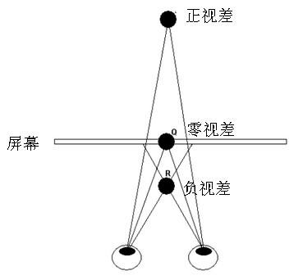
3
实验原理
EXPERIMENT PRINCIPLE
视差
思考：视差的存在对测量有何影响？

Slide 18
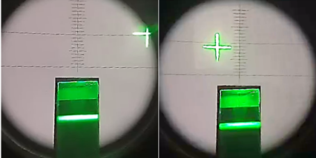
3
实验原理
EXPERIMENT PRINCIPLE
叉丝垂直度调节
转动载物台，十字像左右移动，移动轨迹线和叉丝横刻线有交角，说明叉丝不正。
调整方法：松开目镜固定螺丝，转动目镜，使叉丝转动至合适位置，锁紧目镜固定螺丝，再转动载物台，使十字反射像左右移动，直到十字像的移动轨迹线和叉丝横刻线平行。

Slide 19
望远镜光轴垂直于仪器主轴 + 载物台平面垂直于仪器主轴
c
a
b
Notes:
//下面来调节“两个垂直”。//首先，将双面镜放置在载物台上，//调整双面镜与a、b两个螺钉连线垂直，然后转动载物台让双面镜正对望远镜。//由于已经进行过预调，//基本上可以在目镜视场中看到反射回来的清晰绿十字像，记住它的位置，//然后载物台转动180°，去观测另外一面所反射的绿十字像的位置。//这时看到的像会有两种情况，第一种情况是两次看到的绿十字像在上刻线的同一侧//由光路图可以知道，此时绿十字的偏移主要由望远镜倾斜导致，//所以调节望远镜的//俯仰角螺钉。//第二种情况，//也是转动180度之后，看到的像位于上刻线的另一侧。这说明载物台的倾斜相比望远镜更明显////所以调节载物台a、b螺钉中的一颗。//要注意这里的每一次调节都要利用减半逼近法，让这两个面的绿十字像每一次减一半地来靠近上刻线，//最终两次反射回来的绿十字都在上刻线位置时，就达到了望远镜的光轴和ab螺钉连线垂直于仪器主轴的效果。//

Slide 20
望远镜光轴垂直于仪器主轴 + 载物台平面垂直于仪器主轴
口诀1:
都上/都下,
调望远镜螺钉。
c
a
b
Notes:
//下面来调节“两个垂直”。//首先，将双面镜放置在载物台上，//调整双面镜与a、b两个螺钉连线垂直，然后转动载物台让双面镜正对望远镜。//由于已经进行过预调，//基本上可以在目镜视场中看到反射回来的清晰绿十字像，记住它的位置，//然后载物台转动180°，去观测另外一面所反射的绿十字像的位置。//这时看到的像会有两种情况，第一种情况是两次看到的绿十字像在上刻线的同一侧//由光路图可以知道，此时绿十字的偏移主要由望远镜倾斜导致，//所以调节望远镜的俯仰角螺钉，这就是口诀一“都上都下，调望远镜螺钉”。//第二种情况，//也是转动180度之后，看到的像位于上刻线的另一侧。这说明载物台的倾斜相比望远镜更明显////所以调节载物台a、b螺钉中的一颗，这就是口诀二“一上一下，调平台螺钉”。//要注意这里的每一次调节都要利用减半逼近法，让这两个面的绿十字像每一次减一半地来靠近上刻线，//最终两次反射回来的绿十字都在上刻线位置时，就达到了望远镜的光轴垂直于仪器主轴、ab螺钉连线垂直于仪器主轴的效果。//

Slide 21
3
实验原理
EXPERIMENT PRINCIPLE
3.2 分光计的调整
望远镜光轴垂直于仪器主轴 + 载物台平面垂直于仪器主轴
正交方向
c
c
a
b
a
b
注意：此时只调节载物台的c螺钉，使绿十字位于上刻线。
Notes:
//但是这样就调好了吗？并没有。还有这个面没有调节，对此需要对载物台的c螺钉进行调节。//此时将双面镜转动九十度，//使其平行于a、b螺钉连线，然后转动载物台，让双面镜正对望远镜，调节c螺钉使我们//在望远镜中看到的绿十字像处于上刻线的位置（注意这里只能调节俯仰角螺钉c），这样我们的“两个垂直”的调节就完成了。//

Slide 22
3
实验原理
EXPERIMENT PRINCIPLE
3.2 分光计的调整
平行光管发出平行光+平行光管光轴垂直于仪器主轴
调节狭缝和透镜间的距离，从望远镜中可看见清晰的狭缝的像；调节狭缝大小，目视约1mm。
狭缝大小调节螺钉
平行光调焦螺钉
Notes:
最后还剩下一个平行光管没有调节。//首先将双面镜取下，然后将调好的望远镜转动到平行光管的对称位置，然后调节望远镜和平行光管的水平调节螺钉，使两者近似共轴。此时在望远镜中可以看到一个狭缝的像，然后调节该旋钮，改变狭缝和透镜之间的距离，此时狭缝的像清晰度会发生变化，当我们在望远镜中看到的狭缝的像最清晰的时候，狭缝就位于透镜的焦平面上，平行光管发出的光正是平行光。//接着转动该螺钉调节狭缝大小，使看到的狭缝的像宽度为一毫米左右//。//最后转动狭缝90°，使得狭缝变成水平状态，//通过调节平行光管倾角调节螺钉//使得我们在望远镜中看到的像位于下刻线位置，这样平行光管就与望远镜共轴了，由于望远镜的光轴已经垂直于仪器主轴，所以平行光管的光轴也垂直于仪器主轴，两个垂直就调节完成了。分光计就调整好了。//

Slide 23
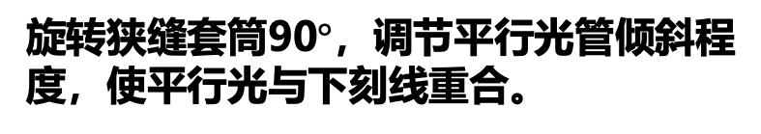
3
实验原理
EXPERIMENT PRINCIPLE
3.2 分光计的调整
平行光管发出平行光+平行光管光轴垂直于仪器主轴
调节狭缝和透镜间的距离，从望远镜中可看见清晰的狭缝的像；调节狭缝大小，目视约1mm。
旋转狭缝套筒90$°$，调节平行光管倾斜程度，使平行光与下刻线重合。
狭缝大小调节螺钉
平行与垂直转换
平行光调焦螺钉
平行光管倾角调节螺钉
Notes:
最后还剩下一个平行光管没有调节。//首先将双面镜取下，然后将调好的望远镜转动到平行光管的对称位置，然后调节望远镜和平行光管的水平调节螺钉，使两者近似共轴。此时在望远镜中可以看到一个狭缝的像，然后调节该旋钮，改变狭缝和透镜之间的距离，此时狭缝的像清晰度会发生变化，当我们在望远镜中看到的狭缝的像最清晰的时候，狭缝就位于透镜的焦平面上，平行光管发出的正是平行光。//接着转动该螺钉调节狭缝大小，使看到的狭缝的像宽度为一毫米左右//。//最后转动狭缝90°，使狭缝变成水平状态，//通过调节平行光管倾角调节螺钉//使得我们在望远镜中看到的像位于下刻线位置，这样平行光管就与望远镜共轴了，由于望远镜的光轴已经垂直于仪器主轴，所以平行光管的光轴也垂直于仪器主轴。分光计就调整好了。//

Slide 24
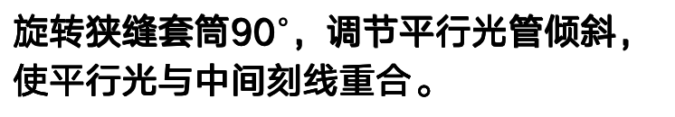
3
实验原理
EXPERIMENT PRINCIPLE
3.2 分光计的调整
平行光管发出平行光+平行光管光轴垂直于仪器主轴
调节狭缝和透镜间的距离，从望远镜中可看见清晰的狭缝的像；调节狭缝大小，目视约1mm。
旋转狭缝套筒90$°$，调节平行光管倾斜，使平行光与中间刻线重合。
狭缝大小调节螺钉
平行光调焦螺钉
平行光管倾角调节螺钉
Notes:
//然后转动狭缝 90°，使得狭缝变成水平状态，//通过调节平行光管倾角调节螺钉//使得我们在望远镜中所看到的像位于垂直刻线位置，这样平行光管的光轴就与望远镜共轴，由于望远镜已经垂直于仪器主轴，所以平行光管也垂直于仪器主轴，两个垂直就调节完成了。以上是我们“五个调节”的具体要求。//

Slide 25


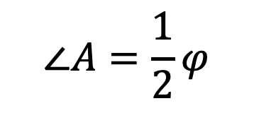
3
实验原理
EXPERIMENT PRINCIPLE
3.3 顶角的测量
棱脊分束法
b
a
$$A$$
$$φ$$
望远镜
望远镜
c
$$∠A=\frac{1}{2}φ$$
Notes:
这里大家思考一个问题，要是偏心差特别大，双游标有意义吗？

Slide 26
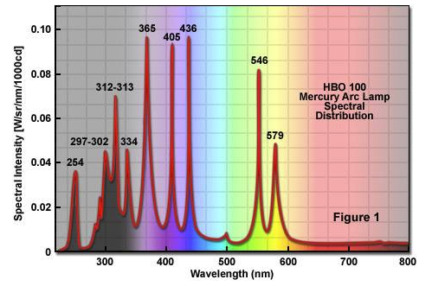
3
实验原理
EXPERIMENT PRINCIPLE
3.4 汞灯光谱
高压汞灯可见光光谱
颜色 | 紫 | 紫 | 紫 | 蓝 | 蓝 | 蓝 | 蓝 | 青 | 青 | 绿
波长/nm | 404.66 | 407.78 | 410.81 | 433.92 | 434.75 | 435.83 | 491.61 | 496.03 | 535.41 | 536.51
相对强度 | 强 | 较强 | 弱 | 弱 | 弱 | 很强 | 弱 | 弱 | 弱 | 弱
颜色 | 绿 | 绿 | 黄绿 | 黄 | 黄 | 黄 | 橙 | 橙 | 橙 | 红
波长/nm | 546.07 | 567.59 | 576.96 | 579.07 | 585.93 | 588.89 | 607.27 | 612.34 | 623.45 | 671.64
相对强度 | 很强 | 弱 | 强 | 强 | 弱 | 弱 | 弱 | 弱 | 较强 | 弱
Notes:
大家再观察最小偏向角时会发现多条谱线，这是因为汞灯光谱中包含了多条可见光，强度较大的主要有这四条。

Slide 27
4
实验内容
EXPERIMENT CONTENT

Slide 28


4
实验内容
EXPERIMENT CONTENT
了解分光计的结构；
用双面平面镜镜调整分光计；
棱脊分束法测三棱镜顶角。
利用掠入射法测量棱镜折射率。
利用一维光栅片测汞灯波长。
b
a
$$A$$
$$φ$$
望远镜
望远镜
c
棱脊分束法
注意事项：
1. 光学元件，轻拿轻放，勿用手触摸光学面；
2. 汞灯辐射紫外线较强，不要眼睛直视汞灯。

Slide 29
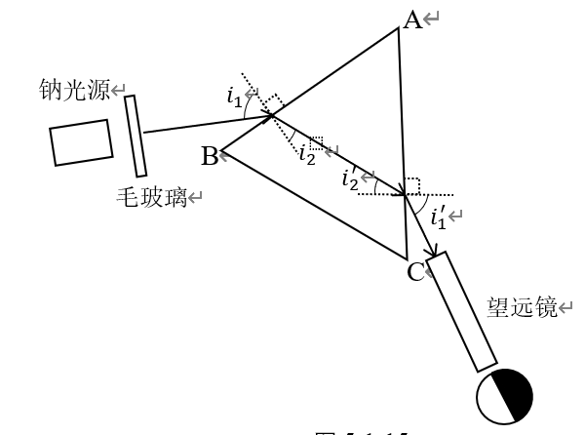
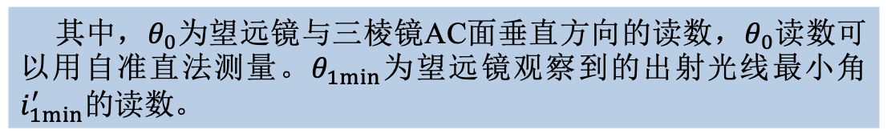

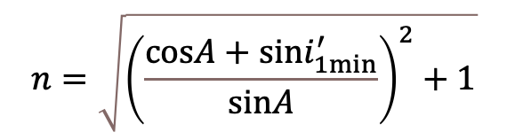
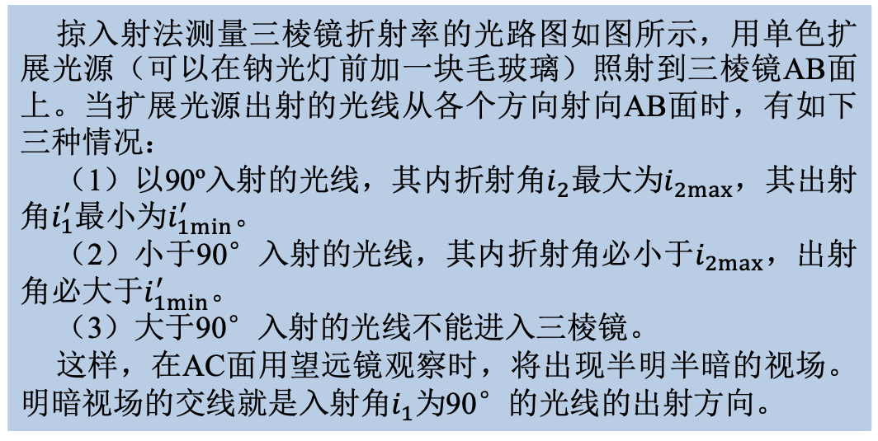
4
实验内容
EXPERIMENT CONTENT
掠入射法测三棱镜折射率
掠入射法测量三棱镜折射率的光路图如图所示，用单色扩展光源（可以在钠光灯前加一块毛玻璃）照射到三棱镜AB面上。当扩展光源出射的光线从各个方向射向AB面时，有如下三种情况：
（1）以90º入射的光线，其内折射角$i_{2}$最大为$i_{2max}$，其出射角$i_{1}^{′}$最小为$i_{1min}^{′}$。
（2）小于90°入射的光线，其内折射角必小于$i_{2max}$，出射角必大于$i_{1min}^{′}$。
（3）大于90°入射的光线不能进入三棱镜。
这样，在AC面用望远镜观察时，将出现半明半暗的视场。明暗视场的交线就是入射角$i_{1}$为90°的光线的出射方向。
$$n=\sqrt{{\left(\frac{cosA+sini_{1min}^{′}}{sinA}\right)}^{2}+1}$$
其中，$θ_{0}$为望远镜与三棱镜AC面垂直方向的读数，$θ_{0}$读数可以用自准直法测量。$θ_{1min}$为望远镜观察到的出射光线最小角$i_{1min}^{′}$的读数。
$$i_{1min}^{′}=\left|θ_{1min}−θ_{0}\right|$$

Slide 30
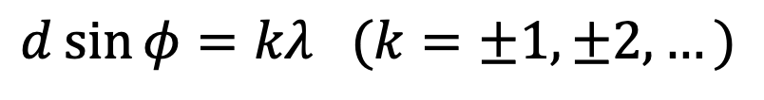
4
实验内容
EXPERIMENT CONTENT
利用一维光栅片测汞灯波长。
缝平面G
观察屏
透镜L
当波长为λ的单色平行光垂直入射到光栅平面，每个缝的衍射和各缝间的干涉，会在屏幕上形成暗条纹很宽、明条纹很细的锐细而明亮的衍射明条纹。形成光栅衍射明条纹的条件是
P
λ
ϕ
d
ϕ
o
$$d\sin{φ=kλ (k=±1,±2,…)}$$
焦距 f
dsinϕ
其中d为光栅常数， $φ$为衍射角，k为衍射级数。

Slide 31
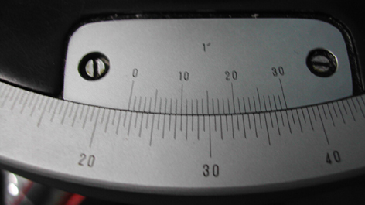
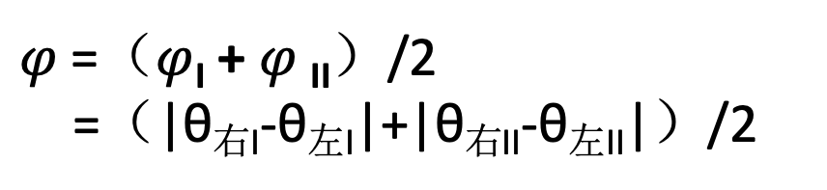

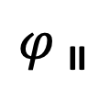
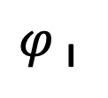
4
实验内容
EXPERIMENT CONTENT
消除偏心差和读数
主刻度盘
游标盘
游标1
O₁
$φ$_{II}
游标2
$$φ$$
左
O₂
$φ$_{I}
右
θ=22.5° + 9’=22°39’
$φ$=（$φ$_{I} + $φ$_{II}）/2
=（|θ_{右I}-θ_{左I}|+|θ_{右II}-θ_{左II}|）/2
*刻度盘读数过0°/360°时，注意修正；

Slide 32
5
数据处理
DATA PROCESSING

Slide 33
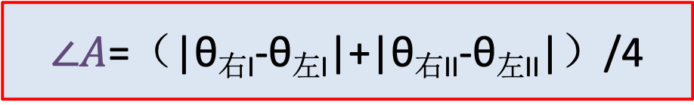
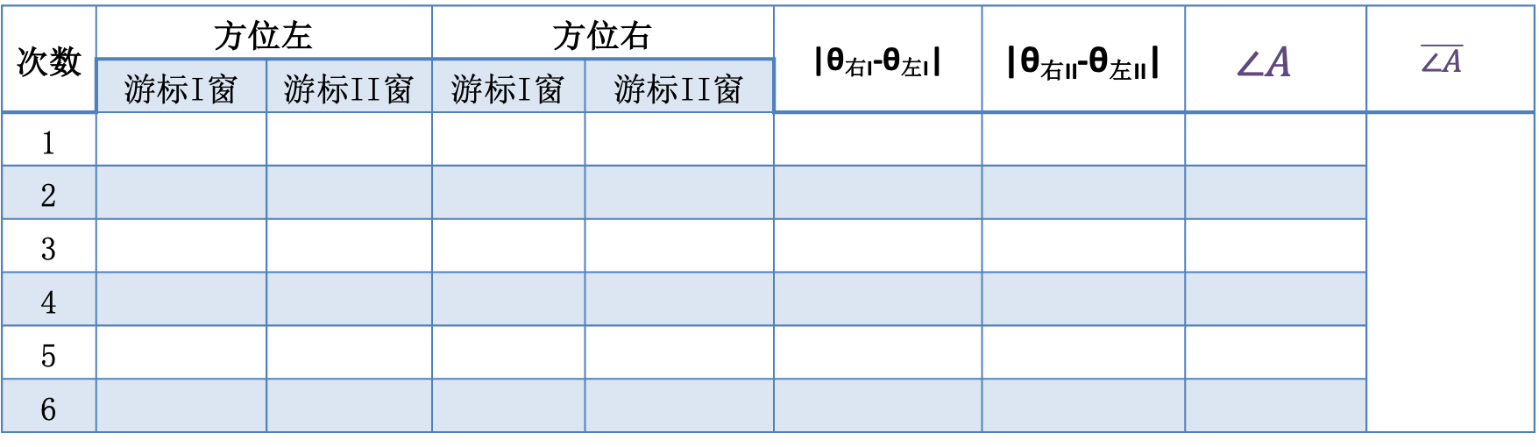
5
数据处理
DATA PROCESSING
$∠A$=（|θ_{右I}-θ_{左I}|+|θ_{右II}-θ_{左II}|）/4
次数 | 方位左 |  | 方位右 |  | |θ_{右I}-θ_{左I}| | |θ_{右II}-θ_{左II}| | $$∠A$$ | $$\overline{∠A}$$
 | 游标I窗 | 游标II窗 | 游标I窗 | 游标II窗
1
2
3
4
5
6
要求计算不确定度。其中仪器允差为1’。
合成不确定度进位保留至分， 测量结果应根据合成不确定度进行修约。

Slide 34
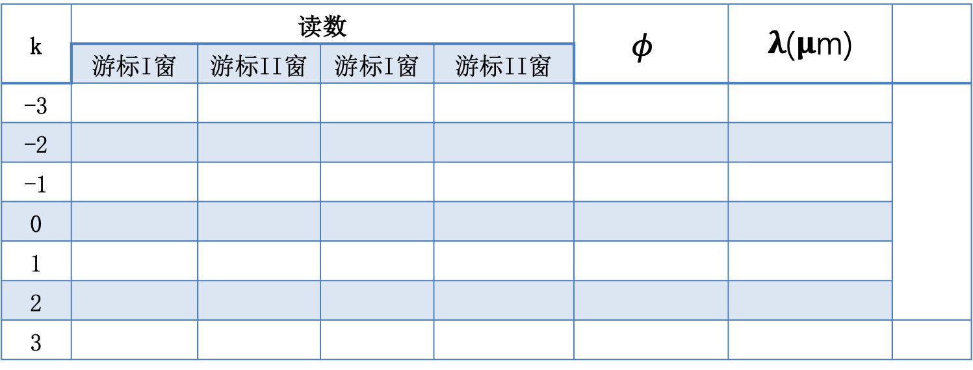
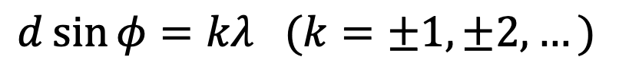
5
数据处理
DATA PROCESSING
$$d\sin{φ=kλ (k=±1,±2,…)}$$
k | 读数 |  |  |  | $$φ$$ | 𝛌(𝛍m)
 | 游标I窗 | 游标II窗 | 游标I窗 | 游标II窗 | θ | 𝛌(𝛍m)
-3
-2
-1
0
1
2
3

Slide 35
6
实验思考
EXPERIMENT INSPIRATION

Slide 36
6
实验思考
EXPERIMENT INSPIRATION
如果汞灯坏了，你能想到其他方法利用分光计测量三棱镜顶角吗？
自准直法
棱脊分束法

Slide 37
文献目录
BIBLIOGRAPHY
参考文献
[ 1］李海洋，等，大学物理实验 I [ M ] . 高等教育出版社（2014）
[ 2 ] 李珍，等，分光计电子讲义（2017）
[ 3］唐笑, 周贤菊, 相国涛, 等. 图解分光计的光路调整 [J]. 大学物理实验, 2018, 31(06):38-41.
[ 4］李金花, 管跃, 陈玉林, 等. 分光计一种新的快速调节方法 [J]. 实验科学与技术, 2018(4):62-66.
[ 5］彭雪城. 分光计的分步调节[J]. 大学物理实验, 2017, 30(4):78-80.
[ 6］https://image.baidu.com/search/detail.
[ 7］https://en.wikipedia.org/wiki/History_of_spectroscopy

Slide 38
谢谢！
Adjustment and Application of Spectrometer
MANY THANKS

